Slide 1

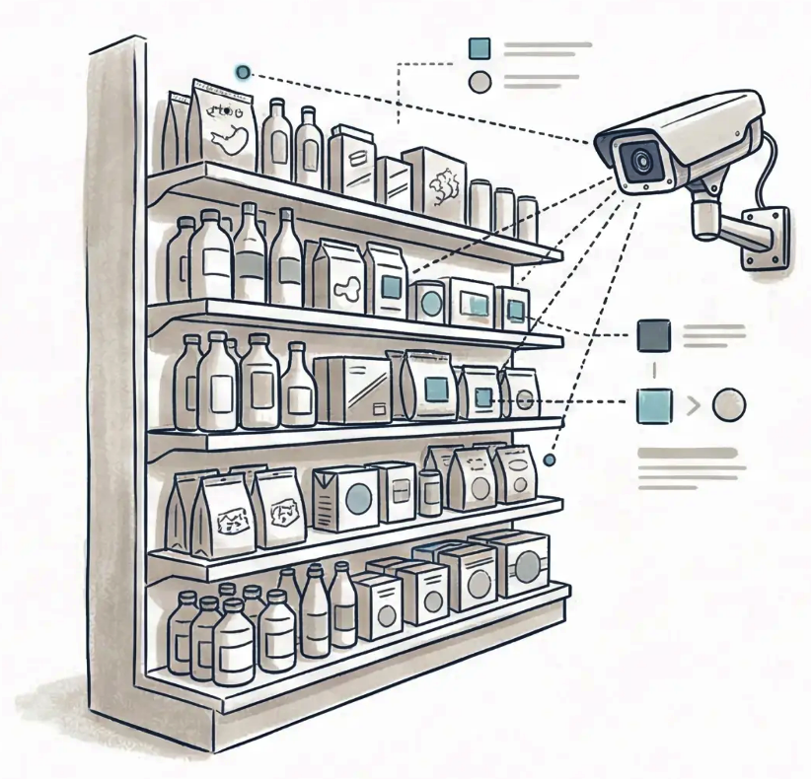
Sistema de Visión Computacional para el Conteo Automatizado de Productos en Anaqueles de Retail
Maestría en Inteligencia Artificial Aplicada (MNA)
Presenta(n):
María del Consuelo Ruiz Martínez — A01795993
Arturo Guevara Rosas — A01796089
Edgar Mendoza Martínez — A01796049.
Asesor: PhD. Gerardo Jesús Camacho González
Patrocinador(es): PhD. Gerardo Jesús Camacho González
Presentación del Proyecto Integrador
18 Marzo 2026

Slide 2

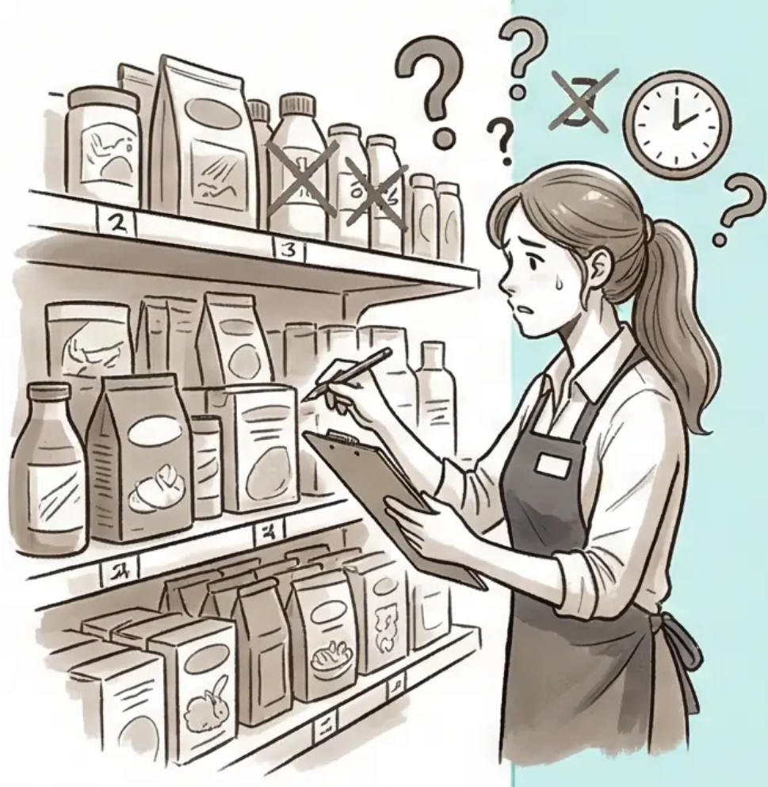
MNA
Conteo Automatizado de Productos en Anaqueles
Definición del Problema
Situación Actual
Impacto en el Negocio
El conteo manual de productos en retail representa un proceso costoso, lento y altamente propenso a errores humanos
Afecta directamente el control de inventario, procesos de reabastecimiento y la rentabilidad general del establecimiento
Desafíos Técnicos
• Oclusión entre productos superpuestos • Variaciones de iluminación en el ambiente • Alta densidad de objetos en anaqueles

Slide 3


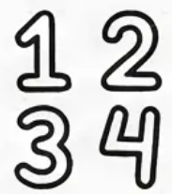

MNA
Conteo Automatizado de Productos en Anaqueles
Objetivo del Proyecto
Desarrollar un sistema de visión computacional capaz de detectar y contar productos con alta precisión en escenarios reales de retail con condiciones variables
Detección Precisa
Conteo Automático
Aplicación Real
Identificar productos individuales en imágenes de anaques
Estimar cantidad real con alta precisión y confiabilidad
Funcionar en condiciones variables de iluminación y densidad

Slide 4

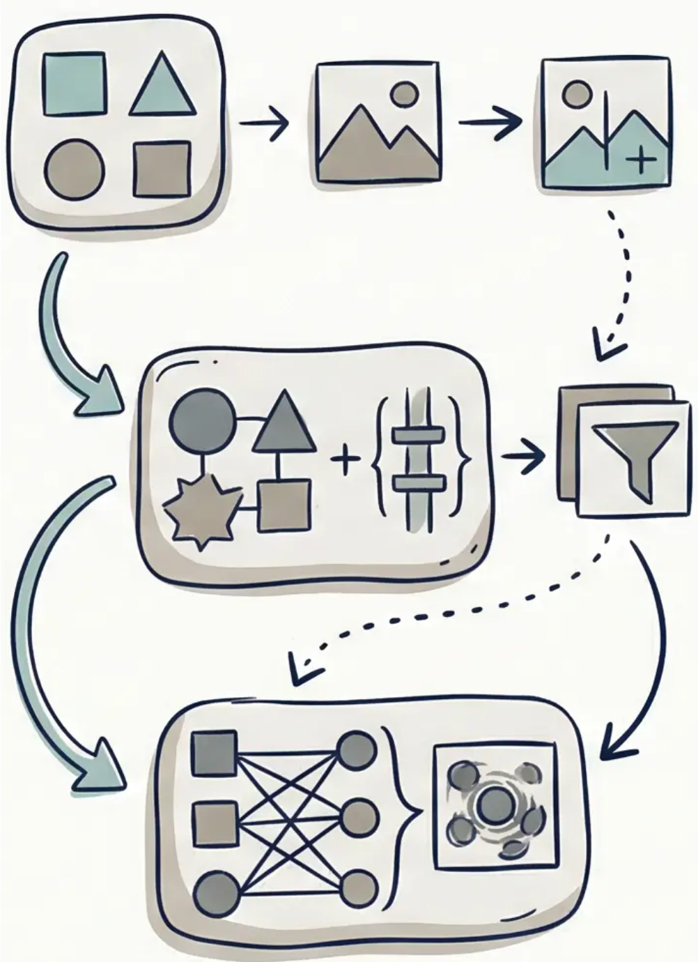

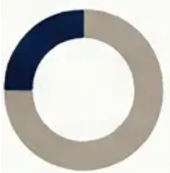
MNA
Conteo Automatizado de Productos en Anaqueles
Enfoque del Proyecto
Desarrollo iterativo con exploración progresiva de técnicas de visión computacional
Notebooks Experimentales
Evolución Metodológica
Documentación completa del proceso
Desde técnicas clásicas hasta enfoques avanzados
Refinamiento Progresivo
Enfoque científico riguroso con documentación exhaustiva para reproducibilidad
Ajuste de sensibilidad y parámetros

Slide 5
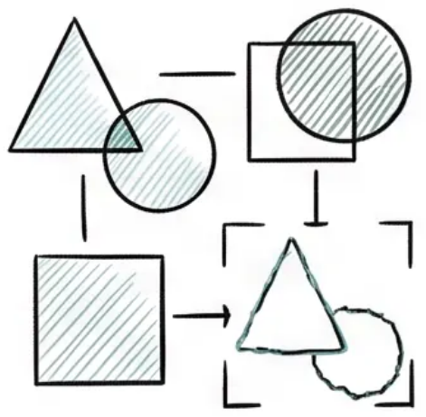
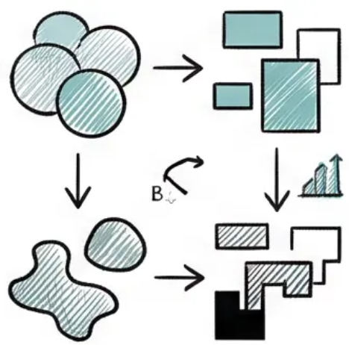
MNA
Conteo Automatizado de Productos en Anaqueles
Métodos Evaluados
Técnicas de visión computacional
YOLO
Grounding- DINO
es un algoritmo de detección de objetos en tiempo real basado en redes neuronales profundas, ampliamente utilizado en el área de Visión Computacional
es un modelo reciente de detección basado en Transformers y lenguaje natural que permite detectar objetos usando texto como guía.

Slide 6
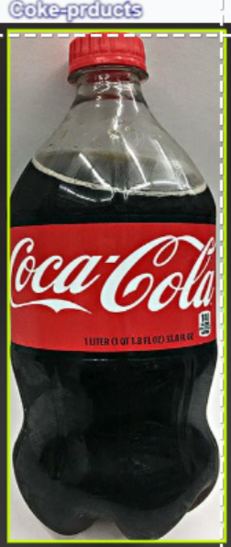
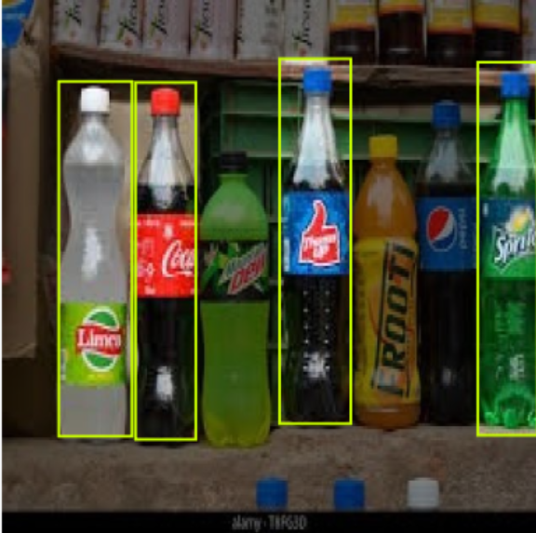
MNA
Conteo Automatizado de Productos en Anaqueles
YOLO Training
Roboflow DataSet
150 epoch
IoU 0.65
mide qué tanto se superponen
dos bounding boxes, para eliminar
detecciones duplicadas
Threshold 0.25
es el valor mínimo de confianza que debe
tener una detección para ser aceptada.
45
45
25
El objetivo es encontrar un equilibrio óptimo entre detecciones correctas y detecciones pérdidas causadas por productos parcialmente ocultos

Slide 7
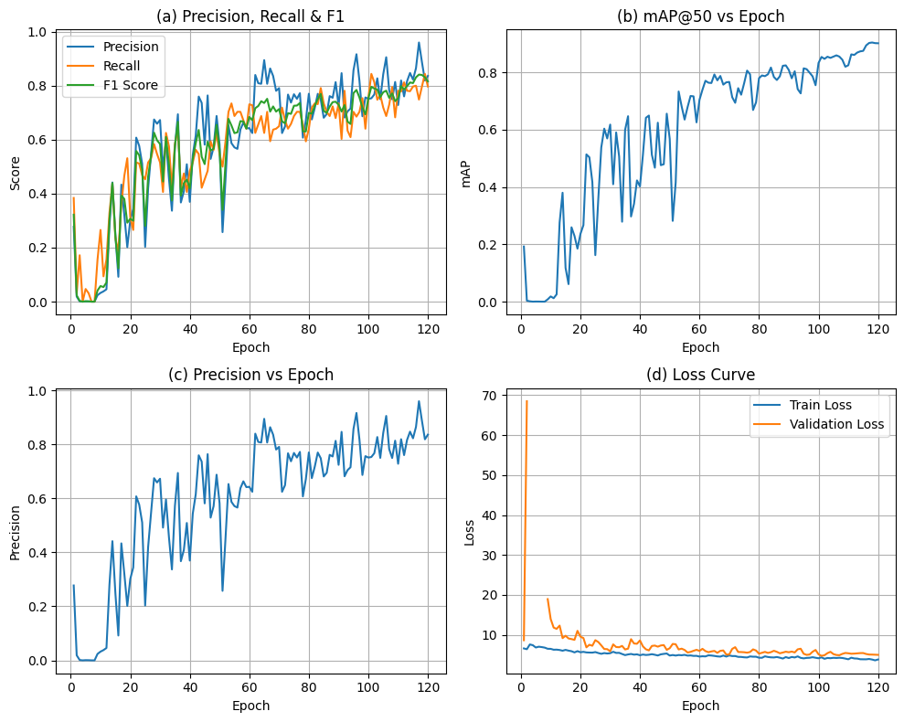
MNA
Conteo Automatizado de Productos en Anaqueles
YOLO Training
Key Insights Panel
a
b
mAP >0.8 muy
correcta localización
del bounding box
Precision >0.83 mayor
detección de imágenes
Recall>0.7 Detecta casi
todos los productos
F1 >0.8 muy buen
balance entre precision
y recall
c
d
Hay una subida constante
que indica que el modelo
esta aprendiendo
Ambas curvas bajan
que indica que es un
buen entrenamiento
y no hay overfiting

Slide 8
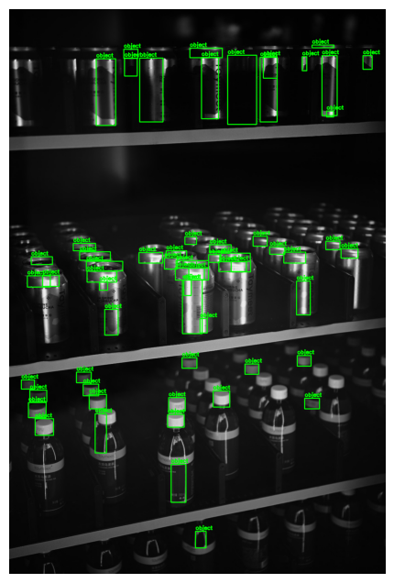
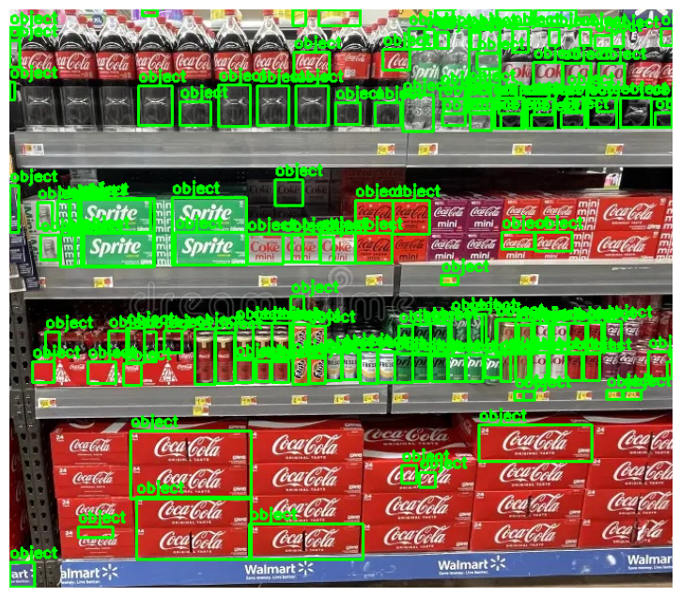
MNA
Conteo Automatizado de Productos en Anaqueles
YOLO Training
Resultados
Conteo Real: 308
Conteo del 144
Modelo:
Conteo Real: 95
Conteo del 61
Modelo:

Slide 9
MNA
Conteo Automatizado de Productos en Anaqueles
Grounding DINO
Detección basada en lenguaje y contexto
🔹Contenido
Detección de objetos guiada por texto (prompt)
Basado en arquitectura Transformer
Capacidad de detección open-set (sin clases fijas)
Mejor manejo de oclusión y escenas densas
Integración de información visual + semántica
🔹 Ejemplo de uso en el proyecto:
Prompt: “latas”, “botellas”
Identificación de múltiples instancias en anaquel
Detección más estable en comparación con contornos
Mejor localización de objetos parcialmente visibles
🔹 Resultados observados
Mejor detección en escenas complejas
Mayor estabilidad en comparación con YOLO
Reducción de falsos positivos
Mejor identificación de objetos parcialmente visibles
🔹 Problemas detectados
Alto costo computacional
Latencia mayor (no ideal para tiempo real)
Detecciones múltiples en objetos cercanos (aún presente)
No resuelve completamente el problema de conteo

Slide 10
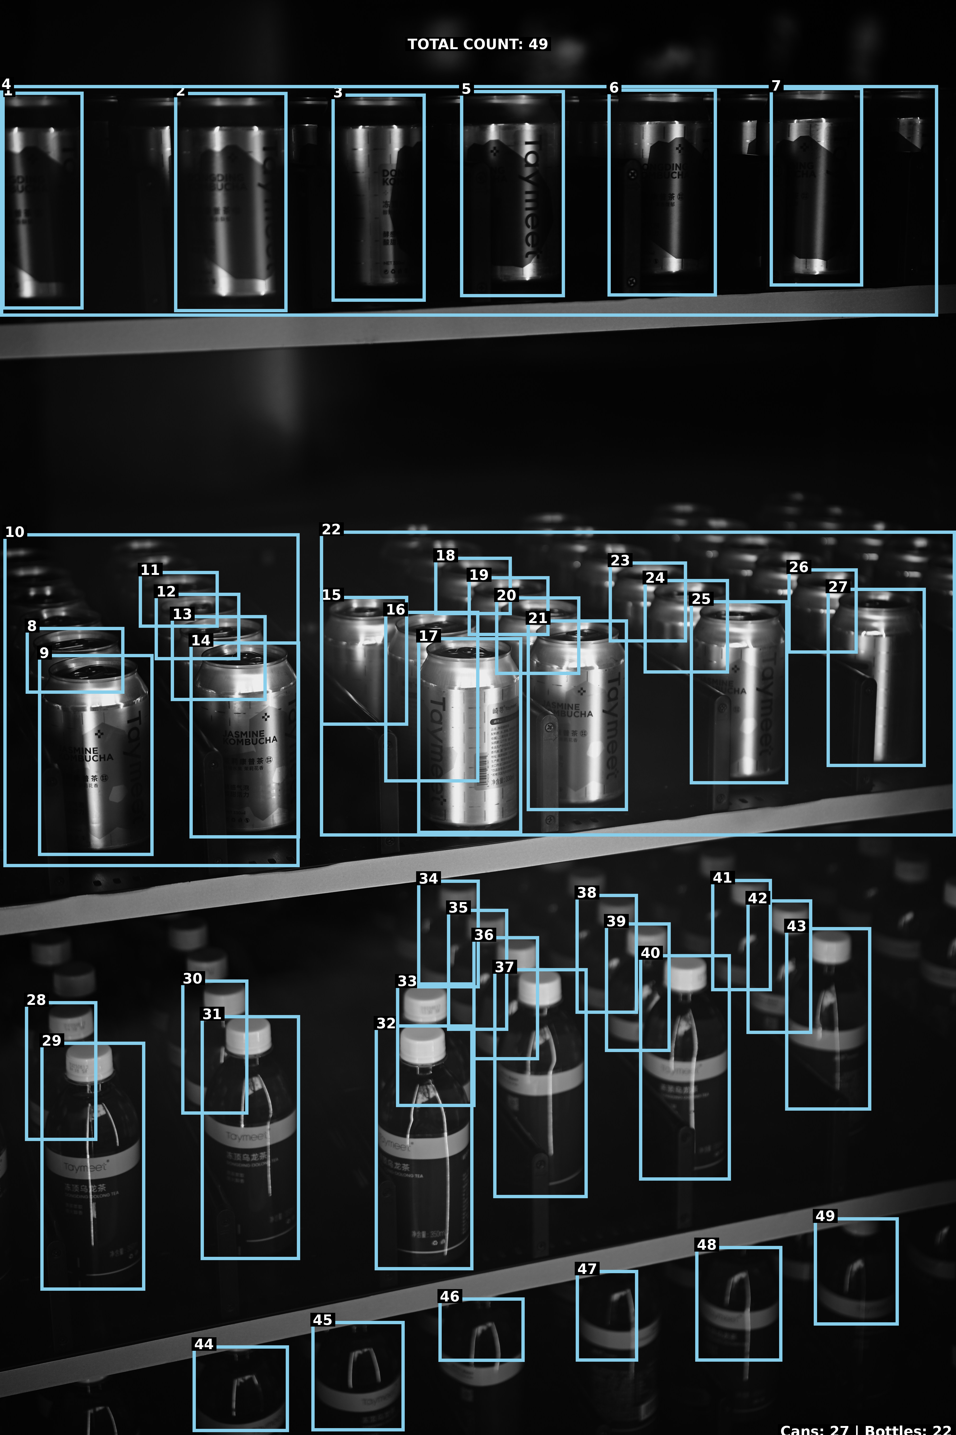
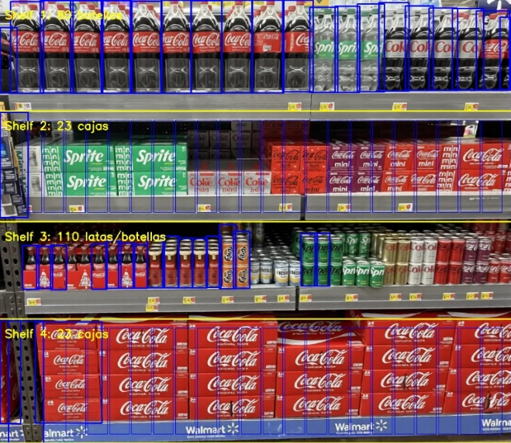
MNA
Conteo Automatizado de Productos en Anaqueles
Grounding DINO
Conteo Real: 308
Conteo del 236
Modelo:
Conteo Real: 95
Conteo del 80
Modelo:

Slide 11






MNA
Conteo Automatizado de Productos en Anaqueles
YOLO vs Grounding DINO: Detección vs Contexto
YOLO
Grounding DINO
Detección rápida
Mejor desempeño en escenas complejas
Arquitectura convolucional optimizada para detección
Arquitectura basada en Transformers con integración texto-imagen
Optimizado para tiempo real
Alto costo computacional
Sensible a oclusión
Mejor manejo de oclusión
Enfoque en características locales
Comprensión de contexto global
Resultados YOLO:
Resultados Grounding DINO:
Buen desempeño general pero con detecciones duplicadas en alta densidad.
Mejor detección en escenas complejas y mayor estabilidad.
"YOLO detecta rápido, Grounding DINO entiende mejor el contexto"

Slide 12

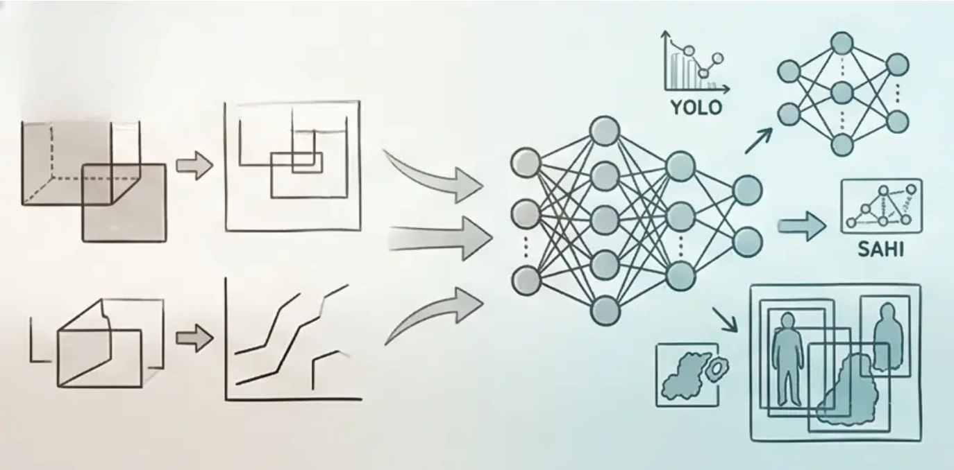
MNA
Conteo Automatizado de Productos en Anaqueles
Conclusiones y Trabajo Futuro
Conclusiones
Trabajo Futuro
• Los métodos clásicos de visión computacional presentan limitaciones significativas en entornos de retail complejos
• Evaluar modelos avanzados de segmentación de instancias para mayor precisión
• Mayor sensibilidad en detección no se traduce automáticamente en mayor precisión de conteo
• Se requiere un enfoque híbrido que equilibre sensibilidad y precisión para aplicaciones reales

